Slide 1
Où en sommes-nous ? et où va-t-on ?
Registre des donneurs
de gamètes et d’embryons

Slide 2
sommaire
A
Objectifs du registre des donneurs de gamètes et d’embryons
Création et mise en place du registre et de son organisation
Règles d’usage et rôles de chacun : qui fait quoi ?
Timing et mise en application
Les réponses aux questions fréquemment posées
par vos patients
B
C
D
E

Slide 3

SOMMAIRE
A
Objectifs du registre des donneurs de gamètes et d’embryons

Slide 4


Permettre aux personnes majeures issues d’AMP avec tiers donneur d’avoir accès à leurs origines si elles le SOUHAITENT.
Elles peuvent avoir accès :
Aux données non identifiantes du tiers donneur* :
  âge,
  état général au moment du don,
  caractéristiques physiques,
  situation familiale et professionnelle,
  pays de naissance,
  motivations du don, rédigées par leurs soins.
À son identité.
PERMETTRE À L’AGENCE DE LA BIOMÉDECINE DE S’ASSURER
DU RESPECT DES DISPOSITIONS PRÉVUES PAR LA LOI DE BIOÉTHIQUE
(pas plus de 10 enfants nés avec les gamètes d’un même donneur)
RÉALISER DES ANALYSES STATISTIQUES À PARTIR DES DONNÉES (anonymes)
* La notion de tiers donneur s’entend de la personne dont les gamètes ont été recueillis ou prélevés et des couples ou des femmes ayant consenti à ce qu’un ou plusieurs de leurs embryons soient accueillis par un autre couple ou une autre femme (art. L. 2143-1 du code de la santé publique).

Slide 5

B
Création et mise en place
du registre et de son organisation

Slide 6
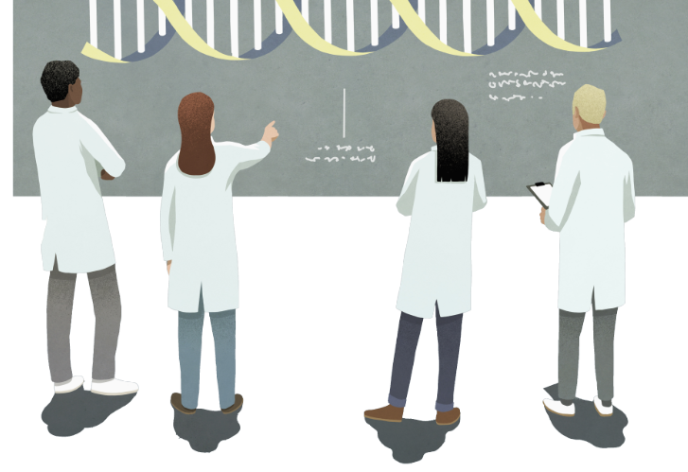
CONTEXTE JURIDIQUE
La mise en place du Registre est prévue grâce au décret relatif à l’accès aux données non identifiantes et à l’identité du tiers donneur voté en Conseil d’Etat et qui prévoit les modalités d’application du dispositif d’accès aux données non identifiantes et à l’identité du tiers donneur créé par l’article 5 de la loi 2021-1017 du 2 août 2021 relative à la bioéthique.
Ce décret prévoit la création d’un traitement de données dénommé "Registre des donneurs de gamètes et d’embryons" dont le responsable est l’Agence de la biomédecine.
Il prévoit également la création d’un registre géré par la Commission (pour les demandes d’accès) et les modalités de saisine de
la Commission ainsi que le fonctionnement de celle-ci.

Slide 7

Données conservées dans le registre
données non identifiantes,
identité,
données relatives à l’utilisation des gamètes et des embryons pour la réalisation d’une AMP avec tiers donneur ou dans le cadre d’un accueil d’embryon.
TIERS DONNEURS
identité,
données relatives à la filiation avec les bénéficiaires de l’AMP avec tiers donneur.
PERSONNES ISSUES D’UN DON
identité,
données relatives à la filiation avec la ou les personnes nées d’AMP avec tiers donneur.
BÉNÉFICIAIRES D’UN DON
Les données sont conservées par l’Agence de
la biomédecine pour une durée qui ne pourra pas
excéder 120 ans.

Slide 8

C
Règles d’usage et rôles de chacun : qui fait quoi ?

Slide 9
Le rôle de la Commission
La Commission est placée auprès du ministre chargé de la santé.
Elle se compose de 16 membres et est présidée par un magistrat de l’ordre judiciaire.
Elle est responsable de la gestion des demandes d’accès présentées par les personnes issues de don.
Elle se prononce, en cas de besoin, sur le caractère non identifiant de certaines données relatives au donneur préalablement à leur inscription au registre.
Elle recueille et enregistre l’accord de tous les donneurs (ayant donné avant le 1er septembre 2022) et acceptant l’accès à leurs données identifiantes et non identifiantes.
Lorsqu’elle fait droit à la demande d’une personne, elle sollicite le registre de l’Agence de la Biomédecine.

Slide 10

Le rôle de l’Agence de la biomédecine
Elle est responsable du traitement des données transmises par
le médecin du centre de don.
Elle gère de façon centralisée les données relatives aux donneurs et aux personnes issues de don.
Le rôle des centres de don de gamètes et d’embryons
À compter du 1er septembre 2022, le médecin du centre recueille le consentement exprès de la communication des données des personnes souhaitant procéder au don.
Les médecins des centres inscrivent les tiers donneurs dans le registre. Ils peuvent contacter la Commission
en cas de doute sur le caractère non identifiant des informations relatives au donneur.
Le médecin ayant inscrit un donneur dans le registre sera destinataire des données relatives à l’évolution de
la grossesse et à son issue.
Le médecin devra recueillir l’identité de chaque enfant né de chaque don.

Slide 11

D
Timing et mise en application

Slide 12

Les dispositions de l’article 5 qui permet aux personnes majeures issues d’AMP avec tiers donneur d’avoir accès à leurs origines si elles le souhaitent, sont applicables le premier jour du treizième mois suivant la promulgation de la loi n° 2021-1017 du 2 août 2021 relative à la bioéthique, soit à partir du 01/09/2022.
Entrée en vigueur
de la loi au lendemain de la publication
03/08/2021
Entrée en vigueur
du dispositif
d’accès aux origines
01/09/2022
Saisie des donneurs nouveau régime
Manifestation des anciens donneurs
Demande des personnes majeures nées d’une AMP avec don

Slide 13
E
Les réponses aux questions fréquemment posées par vos patients

Slide 14

Je suis né grâce à un don de spermatozoïdes, je suis majeur et
je souhaite accéder à mes origines.
Quelle démarche dois-je entreprendre ?
La "Commission d’accès aux données non identifiantes et
à l’identité du tiers donneur" répond aux demandes des personnes issues d’un don.
À partir du 1er septembre 2022, vous pourrez saisir la Commission en demandant l’accès aux données du tiers donneur et en fournissant les informations suivantes : nom, prénom, date de naissance, nom du centre si vous le connaissez et identité des parents. La Commission contacte l’Agence de la biomédecine. Dans le cas où votre tiers donneur a donné son accord à la transmission de ses données, l’Agence de la biomédecine transmet son identité et ses données non identifiantes à la Commission qui vous partage
alors ces informations. Dans le cas où le tiers donneur ne figure pas dans le registre géré par l’Agence de la biomédecine, la Commission recontacte le tiers donneur pour recueillir son consentement ou non à la transmission de ses données aux personnes issues de son don.

Slide 15
Une personne majeure issue d’un don pourra-t-elle toujours avoir accès aux données
non identifiantes et à l'identité de son tiers donneur à compter du 1er septembre 2022?
SI LE DON EST RÉALISÉ
À PARTIR DU 1er SEPTEMBRE 2022,
SI LE DON A ÉTÉ RÉALISÉ
AVANT LE 1er SEPTEMBRE 2022,
le tiers donneur doit obligatoirement consentir à l’accès à ses données non identifiantes et à son identité. Ainsi, toute personne majeure issue de son don pourra avoir accès à son identité et ses données non identifiantes.
l’accès aux origines ne pourra être possible que si le donneur donne son accord pour la transmission de ses données aux personnes majeures issues de son don.
Si le tiers donneur n’est pas retrouvé par la Commission, ne répond pas à la demande ou refuse de consentir à la communication de ses données, la personne majeure issue du don n’aura pas accès à ses données non identifiantes et à son identité.

Slide 16

J’ai donné mes ovocytes dans les années 90,
je souhaite que mon identité puisse être divulguée aux personnes qui ont été issues de mon don.
Quelles démarches dois-je entreprendre ?
Vous avez deux possibilités pour signifier votre accord si vous avez fait un don de gamètes ou d’embryons avant l’entrée en vigueur du dispositif actuel.
  Vous pouvez vous manifester auprès de la Commission ad hoc pour donner votre accord à la transmission aux personnes majeures nées de votre don de vos données non identifiantes et de votre identité.
  Dans le cas où vous ne vous êtes pas manifesté mais qu’une personne issue de votre don fait la demande d’accès, la Commission pourrait être amenée à vous recontacter.
  Vous pouvez également vous manifester auprès du centre de don avec lequel vous étiez en contact pour donner votre accord à l’utilisation de vos gamètes ou de vos embryons qui seraient toujours en cours de conservation. Dans ce cas, vous consentez à la communication de vos données non identifiantes et de votre identité aux personnes qui pourraient être issues de votre don.
  Dans les deux cas, la transmission de vos données ne peut se faire qu’à la majorité des personnes issues de votre don et à la condition d’en avoir fait expressément la demande.

Slide 17
J’ai donné mes spermatozoïdes avant l’entrée en vigueur du dispositif actuel. Je ne souhaite pas être contacté par des personnes qui auraient pu naître grâce
à mon don.
Quelles démarches
dois-je entreprendre ?
Aucune démarche de votre part n’est nécessaire.
La Commission pourra éventuellement vous contacter
suite à la demande d’une personne issue de votre don.
Vous pourrez alors indiquer que vous ne souhaitez
pas donner l’accès à vos données.
Dans ce cas, vos données ne sont pas communiquées aux personnes issues de votre don si elles en souhaitaient l’accès et vos éventuels gamètes restants seront détruits.

Slide 18

J’ai donné mes spermatozoïdes et j’ai rempli le formulaire de consentement concernant le droit à l’accès aux origines.
Est-ce que je peux modifier
ces données par la suite ?
Oui, vous pouvez tout à fait actualiser les données que vous avez transmises en contactant le centre de don. À partir du 1er septembre 2022, certaines données (situation professionnelle et familiale et prénom - en cas de changement de genre) peuvent être actualisées et modifiées. Dans ce cas, la rectification ou l’actualisation pour être faite auprès du centre ou auprès de l’Agence de la biomedecine.
Nous avons fait un don d’embryon
il y a une dizaine d’années.
Les personnes issues de notre don pourront-elles revendiquer une quelconque filiation ?
Le droit d’accès aux origines instauré par la nouvelle loi de bioéthique n’a pas d’impact sur la filiation. Aucune filiation légale ne pourra être établie entre l’enfant issu du don et le tiers donneur. Les parents de cet enfant restent bien la femme ou le couple qui l’a désiré, qui ont réalisé la démarche d’assistance médicale à la procréation et qui
l’ont vu naître.

Slide 19
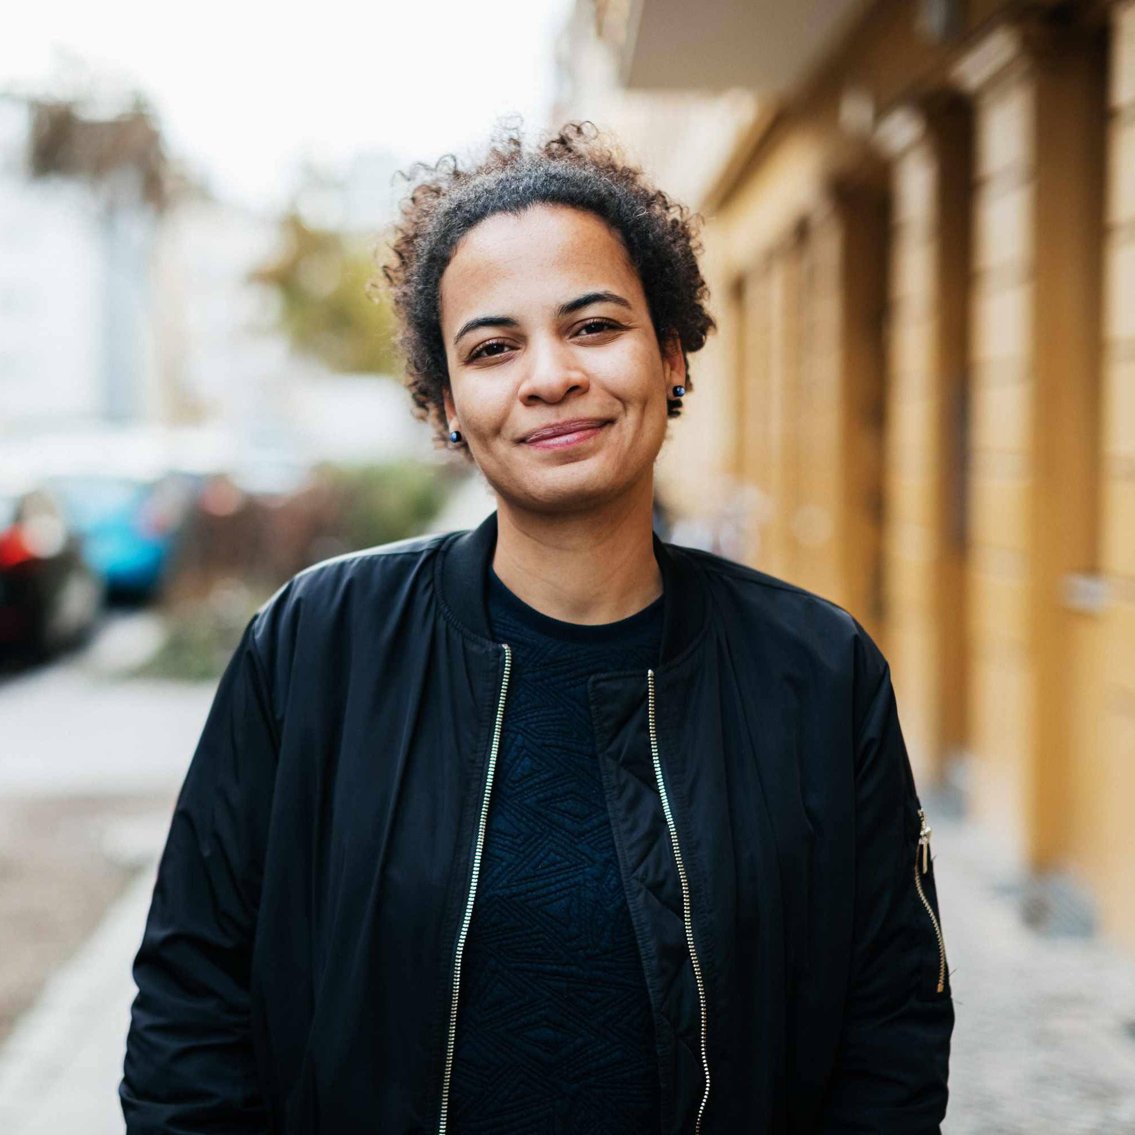
Je souhaiterais donner mes gamètes, mais ce
n’est plus anonyme depuis la révision de la loi de bioéthique, n’est-ce pas ?
Le don de gamètes reste un geste anonyme, volontaire et gratuit. À compter du 1er septembre 2022, soit un an après la promulgation de la nouvelle loi de bioéthique, les médecins devront faire signer aux nouveaux donneurs de gamètes le nouveau consentement autorisant l’accès à leurs données non identifiantes et à leur identité aux personnes potentiellement issues de leur don.
La nouvelle loi a donc modifié l’étendue de l’anonymat :
  Vous et les personnes qui reçoivent votre don ne pourront pas connaître vos identités respectives.
  Les personnes issues de votre don pourront désormais avoir un droit d’accès à leurs origines. Elles pourront, uniquement si elles le souhaitent et à leur majorité, accéder à vos données non identifiantes et à votre identité.

Slide 20

MERCI
DE VOTRE ATTENTON

